Slide 1

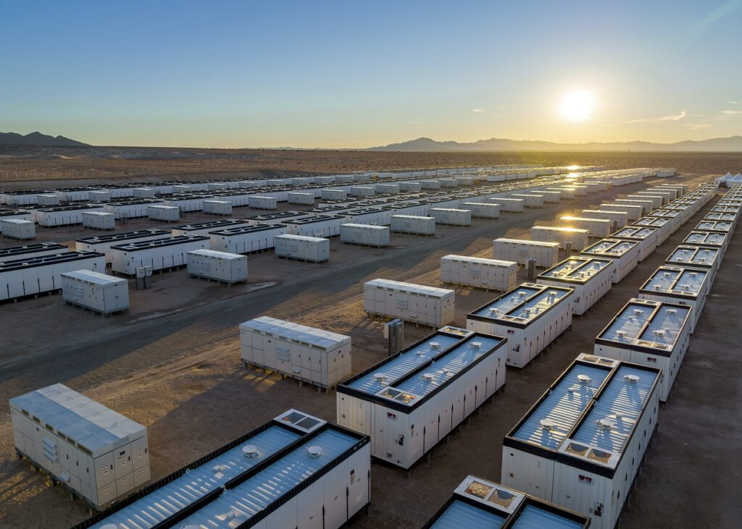

Panel 2:
“Almacenamiento y Flexibilidad:
El Nuevo Pilar del Sistema Eléctrico”
Felipe Gallardo · Director de Estudios, ACERA AG.
felipe.gallardo@acera.cl ·
Junio 2026

Slide 2
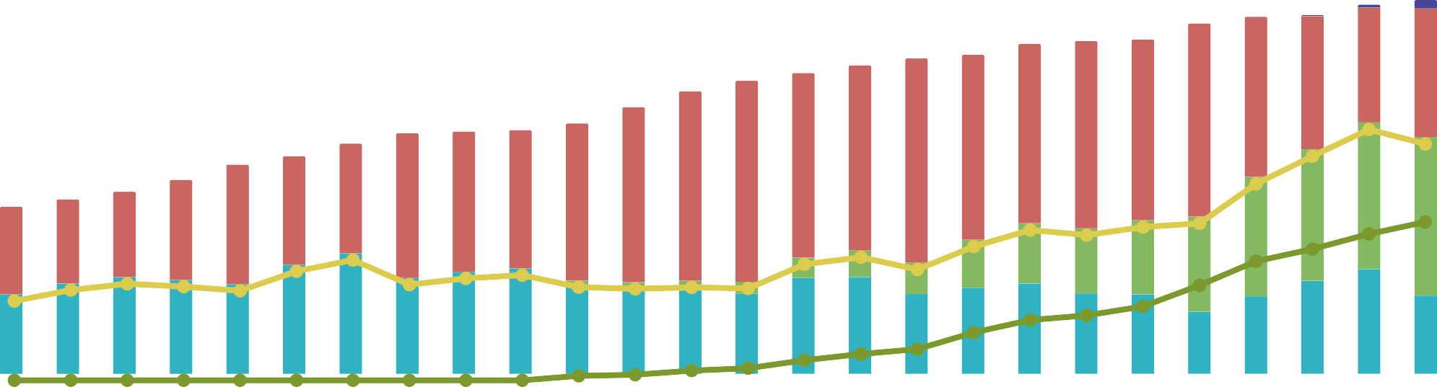
La matriz eléctrica chilena actual
GENERACIÓN DE ELECTRICIDAD por tipo de fuente (GWh)
PRODUCCIÓN DE ENERGÍA ELÉCTRICA 2025
Hidráulica Convencional
ERNC
Térmica
SAE
Renovable
ERNC
100.000
65,6%
80.000
GWh
60.000
Generación Renovable
+ Almacenamiento
40.000
42,4%+20,9%+2,3%
20.000
0
Generación
Hidráulica Convencional
2000
2001
2002
2003
2004
2005
2006
2007
2008
2009
2010
2011
2012
2013
2014
2015
2016
2017
2018
2019
2020
2021
2022
2023
2024
2025
Generación
ERNC
Sistemas de
Almacenamiento
Fuente: Elaborado por ACERA a partir de datos del Coordinador Eléctrico Nacional.
Predominio renovable
La ERNC ya no es marginal
Una nueva necesidad del sistema
El SEN ya opera con una matriz
profundamente renovable.
Define la operación diaria del sistema.
El almacenamiento surge como respuesta natural a un sistema más renovable, variable y con nuevos requerimientos de flexibilidad.

Slide 3
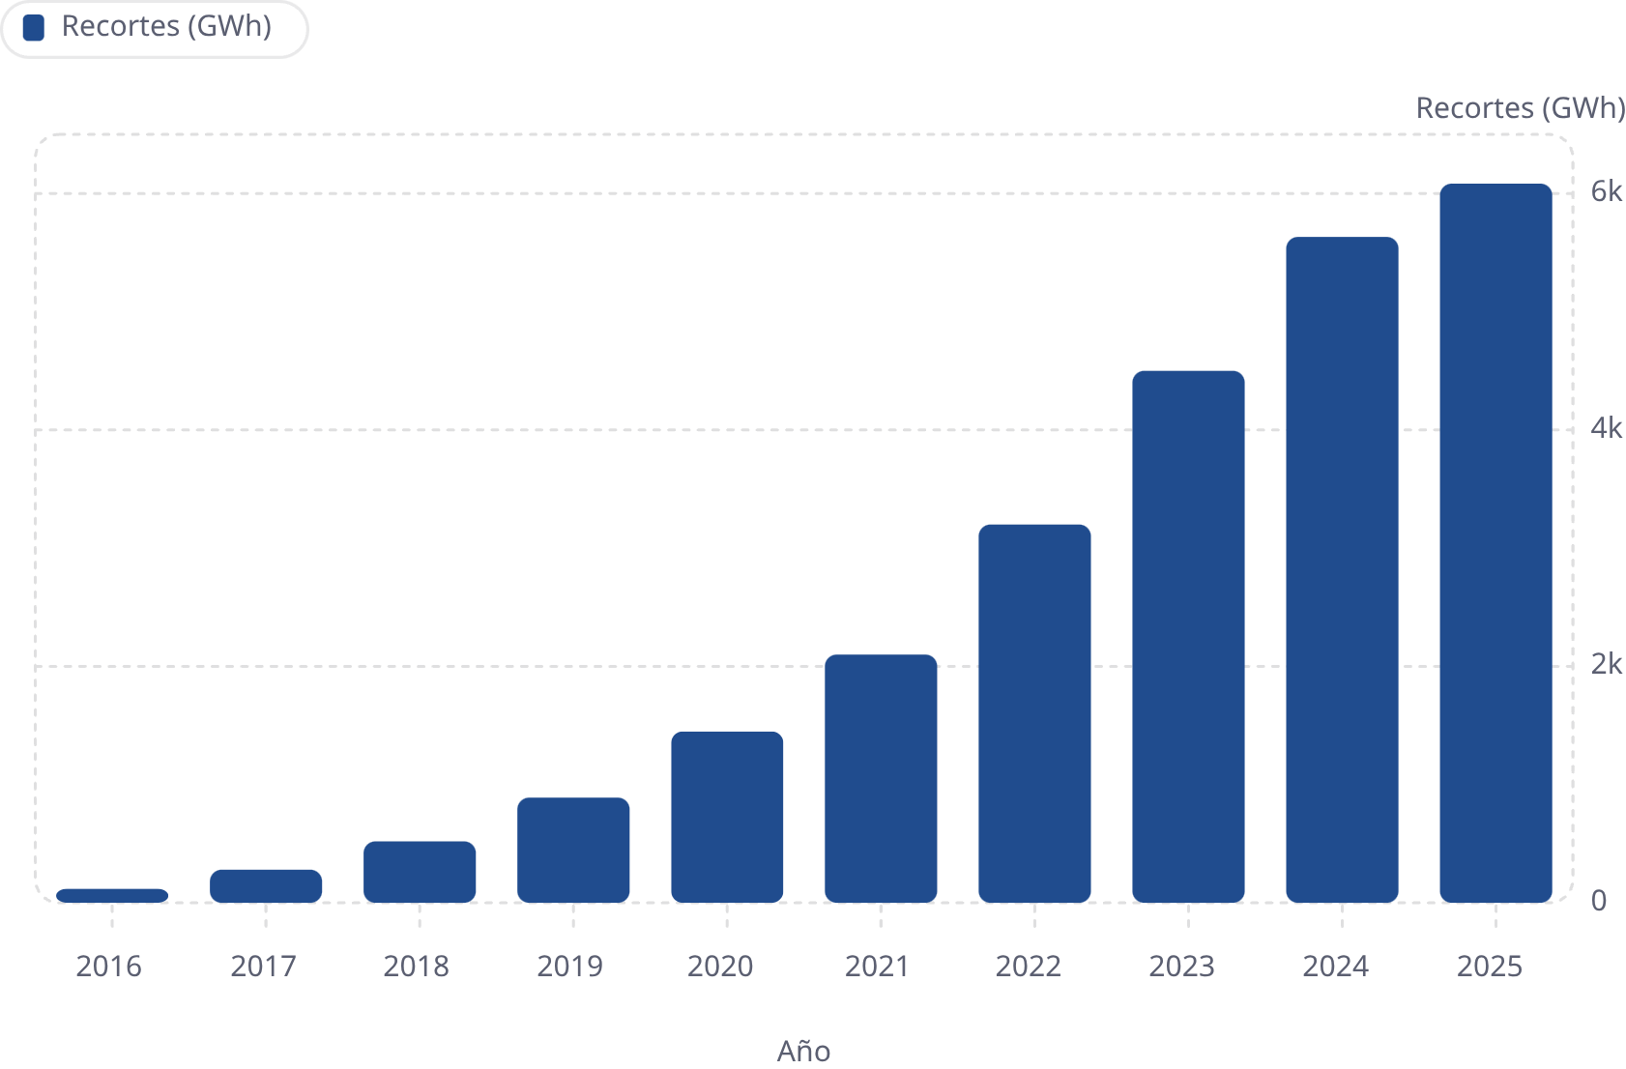

DESAFÍO OPERACIONAL
El sistema tiene energía limpia, pero no siempre puede usarla
La conclusión es clara
Recortes de generación ERNC — 2025
Ya no basta con instalar más capacidad renovable. El sistema necesita mover energía en el tiempo y responder a condiciones operacionales más exigentes. El almacenamiento es la respuesta estructural a este desafío.
6.084
19%
GWh recortados
De la generación
en generación eólica y solar
durante 2025
eólica y solar fue recortada
¿Qué nos dicen estas cifras?
Los recortes son una señal inequívoca de que la transición energética ha entrado en una etapa más compleja.
Ya no basta con instalar más capacidad renovable: el sistema debe desarrollar la capacidad de mover energía en el tiempo y responder a condiciones operacionales cada vez más exigentes.
Fuente: Elaborado por ACERA a partir de datos del Coordinador Eléctrico Nacional.

Slide 4



EVOLUCIÓN ALMACENAMIENTO
El almacenamiento dejó de ser una promesa: ya es una ola de inversión
En Operación
En Pruebas
En Construcción
10.000
Del despliegue a la integración eficiente
8.000
Hoy la pregunta ya no es si habrá almacenamiento.
La pregunta es si tendremos las reglas, señales económicas y condiciones operativas para que ese almacenamiento se despliegue de forma eficiente y sostenible.
MW
6.000
4.000
2.000
2018 2019 2020 2021 2022 2023 2024 2025
Fuente: Elaborado por ACERA a partir de datos de la Comisión Nacional de Energía y del Coordinador Eléctrico Nacional

Slide 5

ESTADO DE PROYECTOS · MAYO 2026
Estado de Avance de los Proyectos de Almacenamiento
Tecnología | En Operación [MW - MWh] | En Pruebas [MW - MWh] | En Construcción [MW - MWh] | Aprobado [MW] | En calificación [MW]
BESS | 2.063 – 8.777 | 2.425 – 11.275 | 5.746 – 24.638 | 16.242 | 12.436
Stand-alone | 369 – 1.396 | 978 – 4.100 | 568 – 2.537 | 6.927 | 4.035
Híbrido Biogás | - | - | 10 – 50 | - | -
Híbrido Hidroeléctrico | 60 – 249 | - | - | - | -
Híbrido Eólico | 73 – 145 | 57 – 285 | 36 – 144 | 324 | 1.435
Híbrido Solar Fotovoltaico | 1.561 – 6.987 | 1.390 – 6.890 | 4.792 – 20.546 | 8.434 | 5.840
Híbrido Solar Fotovoltaico + Eólica | - | - | 340 – 1.360 | 557 | 1.126
Batería de Carnot | - | - | - | 560 | -
Batería de Carnot | - | - | - | 560 | -
LAES | - | - | - | 50 | -
LAES | - | - | - | 50 | -
Total General | 2.063 – 8.777 | 2.425 – 11.275 | 5.746 – 24.638 | 16.852 | 12.436
En Calificación [MW]
Considerando los proyectos en operación, en pruebas y en construcción, se proyecta que en 2027 estarán operando sobre 10 GW de sistemas de almacenamiento con 4,4 horas de duración promedio.
Fuente: Elaborado por ACERA a partir de datos del SEIA, de la Comisión Nacional de Energía y del Coordinador Eléctrico Nacional.

Slide 6
SERVICIOS DEL ALMACENAMIENTO
El almacenamiento no es solo arbitraje
Los sistemas de almacenamiento se caracterizan por su naturaleza multiservicio: tienen la facultad de prestar servicios en los distintos segmentos del mercado eléctrico, lo que amplía significativamente su propuesta de valor para el sistema.
GENERACIÓN
SERVICIOS COMPLEMENTARIOS
SERVICIOS DE INFRAESTRUCTURA TRANSMISION
SERVICIOS INFRAESTRUCTURA DISTRIBUCIÓN
SERVICIOS DE GESTION DE DEMANDA
Arbitraje
Control Primaria de Frecuencia
Diferir inversiones en transmisión
Soporte de capacidad
Aplanar peak de demanda de consumidores finales
Suministro eléctrico
Control Secundario de Frecuencia
Estabilidad angular
Soporte a las contingencias de la red
Gestión de costos de energía
Soporte a la generación convencional
Control Terciario de Frecuencia
Soporte de Transmisión
Calidad de servicio en la red de distribución
Requerimientos específicos en calidad de servicio
Estabilidad de frecuencia para redes débiles
Grid Booster
Diferir inversiones en distribución
Maximización de auto producción y autoconsumo eléctrico
Soporte de servicios complementarios para renovables
Black start (arranque autógeno)
Control de voltaje local
Gestión de carga
Soporte Voltaje
Islas eléctricas
Continuidad para el suministro eléctrico
Limitaciones de perturbaciones en la red aguas arriba
Limitaciones de perturbaciones en la red aguas arriba
Compensación de potencia reactiva
Compensación de potencia reactiva
Integración de Electromovilidad
Fuente: European Energy Storage Technology Development Roadmap Towards 2030 – Update

Slide 7
OPERACIÓN DIARIA
El Almacenamiento en la Operación Diaria del Sistema
Generación SEN - día promedio 2024
Generación SEN - día promedio 2025
12.000
12.000
10.000
10.000
8.000
8.000
MW
6.000
MW
6.000
4.000
4.000
2.000
2.000
0
1 2 3 4 5 6 7 8 9 10 11 12 13 14 15 16 17 18 19 20 21 22 23 24
Hora
0
1 2 3 4 5 6 7 8 9 10 11 12 13 14 15 16 17 18 19 20 21 22 23 24
Hora
El perfil de despacho diario ilustra cómo los sistemas de almacenamiento han permitido trasladar la inyección
de energía solar fotovoltaica a horarios nocturnos

Slide 8
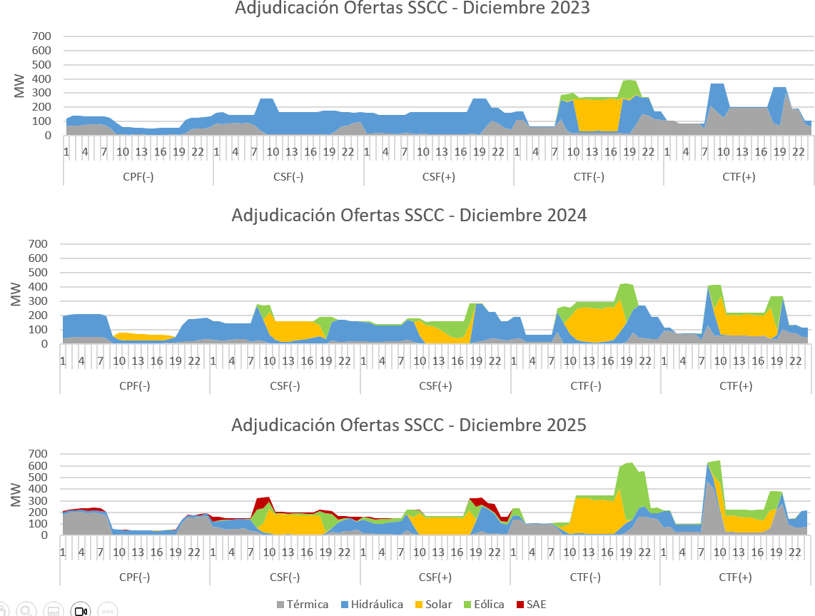

SERVICIOS COMPLEMENTARIOS
Participación en Servicios Complementarios de Control de Frecuencia
Evolución 2023–2025
Una tendencia clara y sostenida
Las gráficas de adjudicación de ofertas en el SSCC de control de frecuencia muestran una transformación evidente entre diciembre de 2023 y diciembre de 2025:
La comparación de la adjudicación de ofertas SSCC entre diciembre de 2023, 2024 y 2025 revela una transformación progresiva en la composición tecnológica del mercado de servicios complementarios.
Las centrales ERNC y los Sistemas de Almacenamiento de Energía (SAE) han incrementado consistentemente su participación en el servicio de control de frecuencia, desplazando parcialmente a la generación térmica e hidráulica convencional.
Este cambio estructural refleja la madurez técnica y económica alcanzada por estas tecnologías para proveer atributos de estabilidad al sistema.
2023: dominio casi exclusivo de unidades térmicas e hidráulicas en el control de frecuencia.
2024: irrupción de la generación solar y eólica en la provisión de estos servicios.
2025: consolidación de ERNC y aparición del almacenamiento.
Esta evolución demuestra que el almacenamiento ya participa activamente en la estabilidad de frecuencia del sistema.
Fuente: Elaborado por ACERA a partir de datos del Coordinador Eléctrico Nacional.

Slide 9
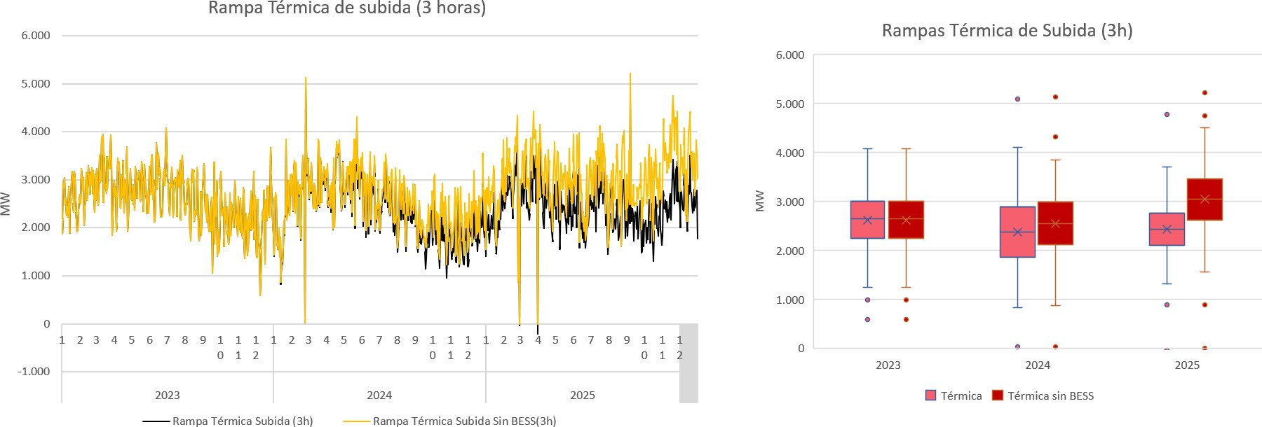
RAMPAS
Los SAE proveen energía durante las rampas del sistema
Fuente: Elaborado por ACERA a partir de datos del Coordinador Eléctrico Nacional.
¿Qué son las rampas?
El rol del almacenamiento
Son los cambios abruptos de demanda o generación que exigen respuesta rápida del sistema, especialmente en la transición entre la generación solar diurna y el consumo nocturno.
Los Sistemas de Almacenamiento de Energía han demostrado capacidad para proveer energía durante estos eventos de rampa, reduciendo los requerimientos sobre centrales térmicas y mejorando la eficiencia operacional. Esto implica menores emisiones y costos de operación más bajos para el sistema en su conjunto.

Slide 10
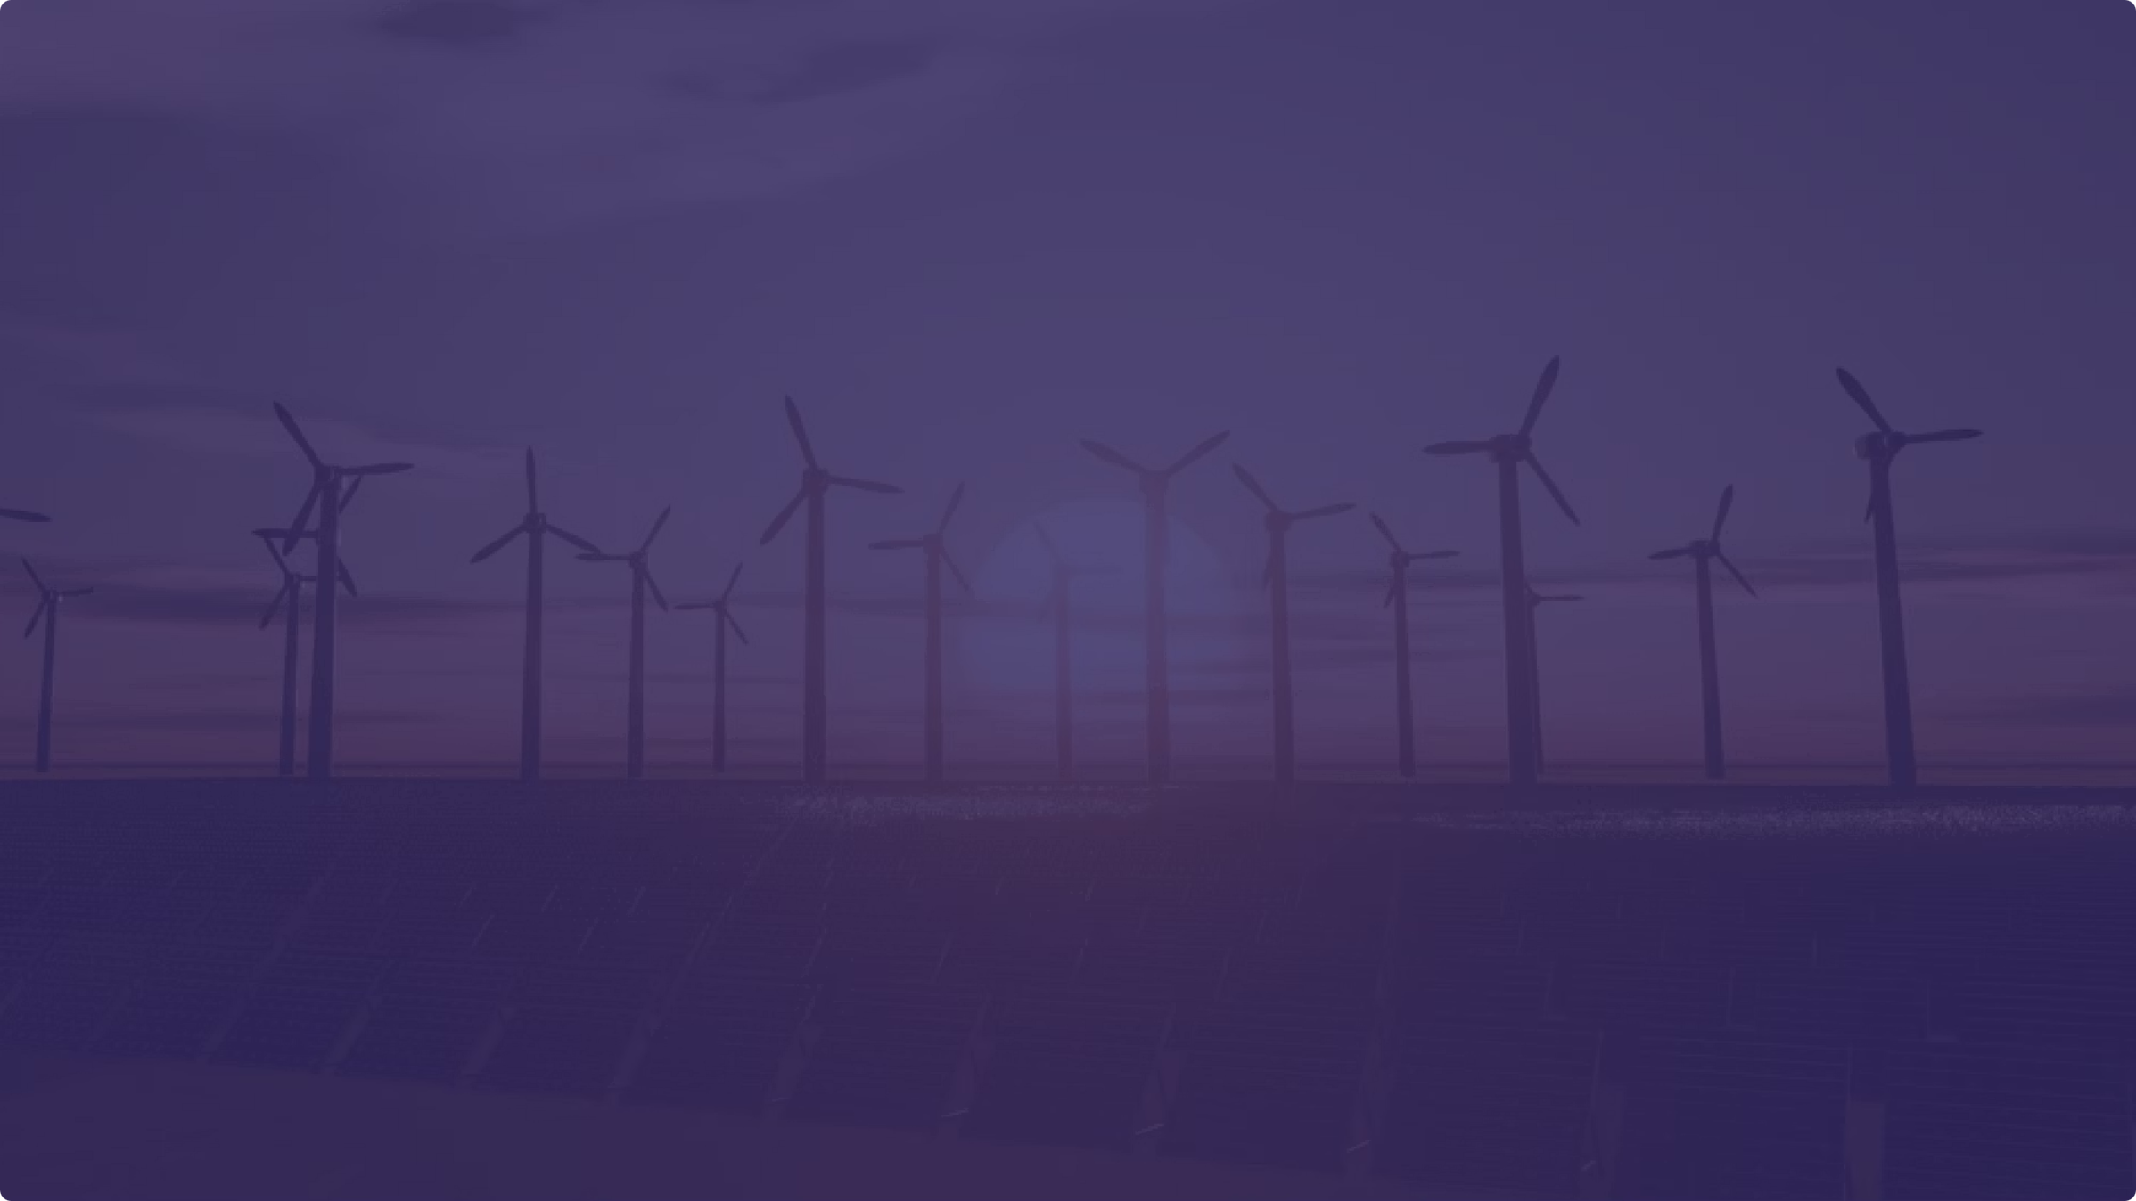

Reflexión
Los sistemas de almacenamiento están redefiniendo la operación del Sistema, habilitando una mayor integración de energías renovables y fortaleciendo la flexibilidad y la seguridad operativa.
En un contexto de alta penetración renovable y descarbonización, el desafío ya no es tecnológico, sino operacional/regulatorio: establecer reglas que permitan capturar plenamente el valor de estos recursos flexibles para el Sistema en su conjunto.

Slide 11
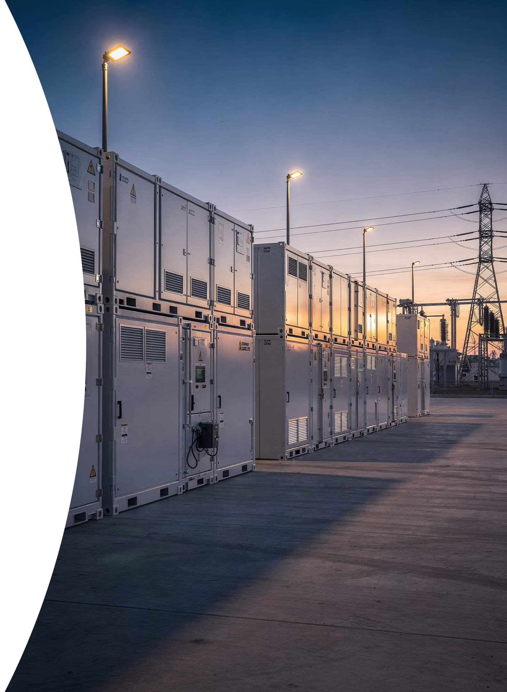

El valor de una batería depende de
cuándo usa su energía
Lógica intertemporal
Una batería no tiene un costo marginal físico como una central convencional. Su decisión relevante es intertemporal: usar energía ahora o reservarla para después.
El estado de carga importa en cada momento del día, y el costo de oportunidad debe ser parte de la señal operacional.
Implicancia práctica
Una batería no puede despacharse como si fuera una central convencional. Su valor depende del tiempo: cada decisión de descarga hoy implica renunciar a una posible descarga futura de mayor valor.
Por eso, el costo de oportunidad es central para una operación eficiente y para garantizar la rentabilidad esperada del activo.
El costo de oportunidad debe reflejarse en el despacho

Slide 12
MARCO OPERACIONAL
El marco operacional debe actualizarse
Desafíos vigentes
¿Qué está en juego?
Integrar almacenamiento no es solo conectar activos al sistema: es ajustar la forma en que se programan, despachan y valorizan.
Sin las adecuaciones regulatorias necesarias, se afectan tres dimensiones críticas:
Costos declarados y listas de mérito
El esquema actual fue diseñado para tecnologías con costos variables directos, no para activos intertemporales como las baterías.
Baja automatización en tiempo real
Eficiencia
Trazabilidad
La operación en tiempo real tiene un nivel de automatización insuficiente para para capturar el valor dinámico del almacenamiento.
Operación subóptima del parque de almacenamiento
Dificultad para auditar y verificar el despacho real
Pérdida de señal intertemporal
Rentabilidad
Si el costo variable de la batería tiende a cero, desaparece la señal que orienta cuándo cargar y cuándo descargar eficientemente.
Incertidumbre en los flujos esperados para los inversores

Slide 13


FORTALEZA DE RED
Fortaleza de red y tecnología Grid-Forming
Con el retiro de centrales térmicas el sistema perderá atributos de fortaleza de red que estás centrales aportar por default.
La nueva regulación Grid-Forming reconoce que las tecnologías basadas en inversores deben aportar atributos de estabilidad.
Esto abre una discusión clave sobre costos, plazos, exigencias técnicas y la remuneración de atributos que hoy no son reconocidos plenamente por el mercado.
Hitos relevantes:
Régimen transitorio de AT IBR: Plazos para exención de requisitos GFM y presentación de planes de adecuación GFM - GFL
Definición de nuevas categorías de SSCC.
Publicación del primer estudio de análisis de robustez de red previsto para febrero 2027.

Slide 14
CONDICIONES HABILITANTES
4 Condiciones para consolidar el almacenamiento como pilar del sistema
1
2
Reglas claras y estables
Señales económicas completas
Marcos regulatorios predecibles que den certeza jurídica y financiera a los proyectos de inversión en almacenamiento de largo plazo.
Precios y mecanismos que vayan más allá del arbitraje, reconociendo el valor de la flexibilidad, la seguridad y los servicios complementarios.
3
4
Operación eficiente y automatizada
Reconocimiento de atributos técnicos
Despacho que incorpore el costo de oportunidad intertemporal y mayor granularidad en la programación en tiempo real.
Remuneración explícita de la flexibilidad, la seguridad operativa, la inercia sintética y otros atributos Grid-Forming.
No se trata solo de cuánto almacenamiento se construirá, sino de cómo aseguramos que
agregue valor sistémico, reduzca costos y fortalezca la seguridad del suministro.

Slide 15
Panel 2:
“Almacenamiento y Flexibilidad:
El Nuevo Pilar del Sistema Eléctrico”
Felipe Gallardo · Director de Estudios, ACERA AG.
felipe.gallardo@acera.cl ·
Junio 2026

